Slide 1
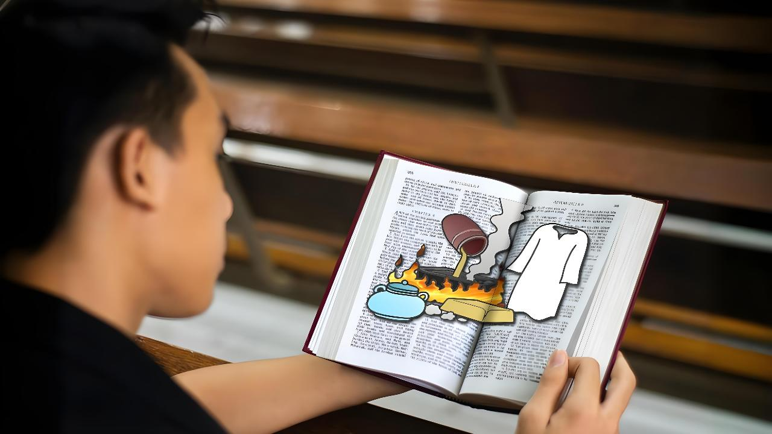
वास्तविकता की जाँच
हिंदी अनुवादक: पादरी विजय पाल सिंह
पाठ 1, अप्रैल 04, 2026 के लिए

Slide 2
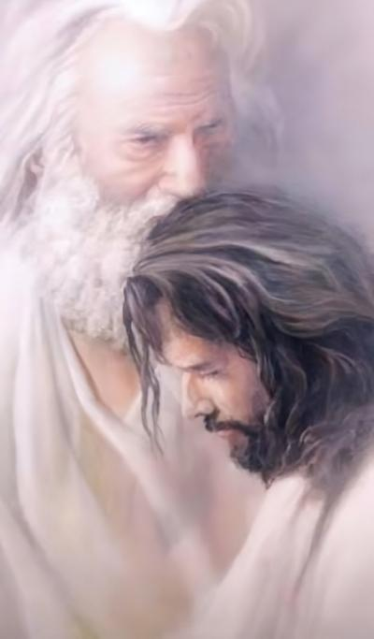
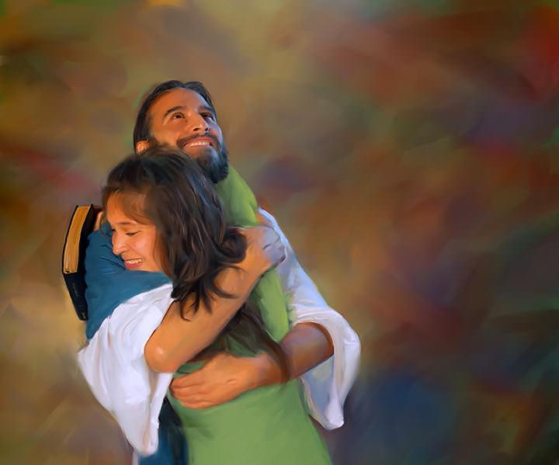
“जैसा पिता ने मुझ से प्रेम रखा, वैसा ही मैं ने तुम से प्रेम रखा; मेरे प्रेम में बने रहो।” (यूहन्ना 15:9)

Slide 3

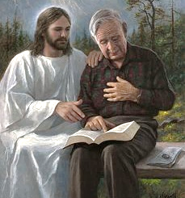



हममें से प्रत्येक ने परमेश्वर के साथ एक अलग प्रकार का संबंध विकसित किया है। लेकिन हम सब एक बात पर सहमत हैं: यह संबंध बढ़ सकता है (और बढ़ना भी चाहिए)।
विकास करने के लिए हमें जो पहला कदम उठाना चाहिए, वह है अपनी वर्तमान स्थिति के बारे में जागरूक होना।
जीवन के इस अंतिम चरण में कलीसिया की आत्मिक स्थिति के बारे में परमेश्वर ने हमें एक सामान्य संदेश दिया है। अब यह हम पर निर्भर है कि हम स्वयं की जाँच करें कि उस संदेश का कौन-सा भाग हम पर लागू होता है, और हम परमेश्वर के साथ अपने संबंध को कैसे मजबूत और गहरा कर सकते हैं।
परमेश्वर का संदेश (प्रकाशितवाक्य 3:14–22):
  मूल्यांकन (पद्य 14–17)
  समाधान (पद्य 18)
  परिणाम (पद्य 19–20)
  प्रतिफल (पद्य 21–22)
वास्तविकता की जाँच (यूहन्ना 15:1–11):
  डाली और दाखलता
  रस

Slide 4

परमेश्वर का संदेश
(प्रकाशितवाक्य 3:14-22)

Slide 5




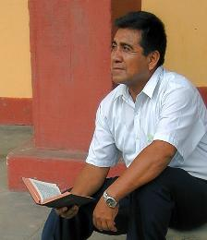
मूल्यांकन
“तू कहता है कि मैं धनी हूँ और धनवान हो गया हूँ और मुझे किसी वस्तु की घटी नहीं; और यह नहीं जानता कि तू अभागा और तुच्छ और कंगाल और अंधा और नंगा है।” (प्रकाशितवाक्य 3:17)
सात कलीसियाओं के लिए संदेश प्रेरितों के समय से लेकर आज तक विश्वव्यापी कलीसिया की स्थिति को प्रस्तुत करता है (प्रकाशितवाक्य 2–3)। हमारे समय के लिए संदेश (लौदीकिया) प्रस्तुत करते हुए, यीशु स्वयं को “आमीन [सत्य], विश्वासयोग्य और सच्चा गवाह” के रूप में प्रस्तुत करता है (प्रकाशितवाक्य 3:14)।
अपने आप को देखते हुए हम अपनी सच्चाई देखते हैं: “मैं धनी हूँ और धनवान हो गया हूँ और मुझे किसी वस्तु की घटी नहीं” (प्रकाशितवाक्य 3:17ए)।
लेकिन यीशु सच्चाई देखता है, हमारी वास्तविकता: “तू अभागा और तुच्छ और कंगाल और अंधा और नंगा है” (प्रकाशितवाक्य 3:17बी)।
अब समय है कि हम अपने आप का मूल्यांकन करें। क्या मैं सच में जानता हूँ कि मेरे पास क्या है और मुझे अभी भी किस चीज़ की आवश्यकता है? यीशु के साथ मेरे संबंध में मैं कितना बढ़ा हूँ? क्या मैं बेहतरी के लिए बदल रहा हूँ?

Slide 6


समाधान
“इसी लिये मैं तुझे सम्मति देता हूँ कि आग में ताया हुआ सोना मुझ से मोल ले कि तू धनी हो जाए, और श्‍वेत वस्त्र ले ले कि पहिनकर तुझे अपने नंगेपन की लज्जा न हो, और अपनी आँखों में लगाने के लिये सुर्मा ले कि तू देखने लगे।” (प्रकाशितवाक्य 3:18)
चूँकि अपनी स्थिति में सहज महसूस करना उदासीनता (गुनगुनापन) उत्पन्न करता है, यीशु हमें तीन काम करने की सलाह देता है:
ताया हुआ सोना मोल लो
हमें आधे-सच या बाइबल के सतही अध्ययन से संतुष्ट नहीं होना चाहिए। हमें मानवीय शिक्षाओं (झिलमिलाहट) को त्याग देना चाहिए और बाइबल के अध्ययन में गहराई तक जाना चाहिए ताकि उसकी समझ से सभी अशुद्धियों (मैल) को दूर किया जा सके।
श्‍वेत वस्त्र मोल लो
उद्धार प्राप्त करने के एकमात्र मार्ग के रूप में यीशु की धार्मिकता को स्वीकार करना। अपने स्वयं के धार्मिक कामों के साथ परमेश्वर के सामने उपस्थित होने का प्रयास करना, उसके सामने अपने आप को नंगा दिखाना है।
आँखों के लिये सुर्मा मोल लो
पवित्र आत्मा को प्राप्त करो। केवल वही हमें आत्मिक समझ दे सकता है और हमें हमारी वास्तविक स्थिति के बारे में समझा सकता है (यूहन्ना 16:8)।

Slide 7

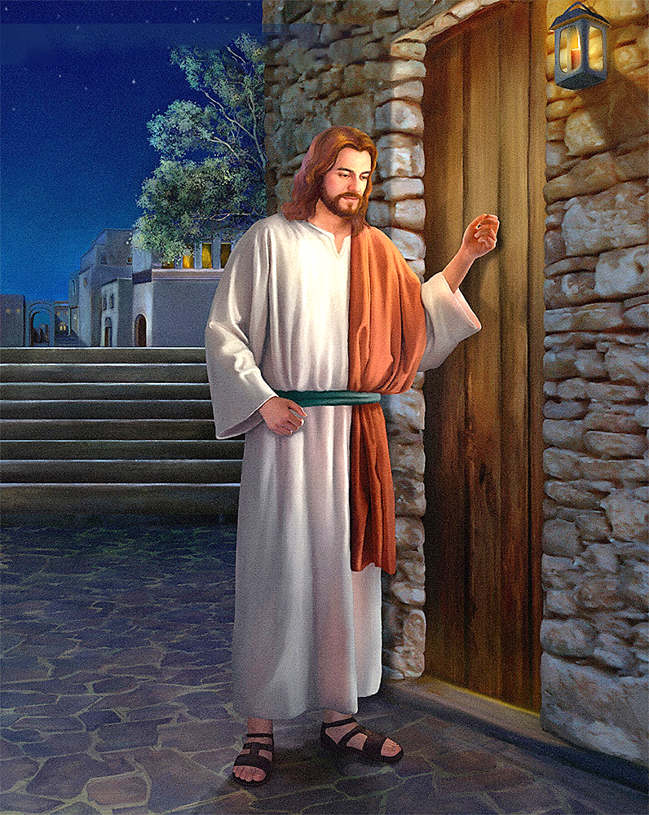
परिणाम
“देख, मैं द्वार पर खड़ा हुआ खटखटाता हूँ; यदि कोई मेरा शब्द सुनकर द्वार खोलेगा, तो मैं उसके पास भीतर आकर उसके साथ भोजन करूँगा और वह मेरे साथ।” (प्रकाशितवाक्य 3:20)
एक समस्या है। मैं आत्मिक रूप से ठीक महसूस करता हूँ, लेकिन यीशु चाहता है कि मैं सुधार करूँ। परन्तु यदि मुझे अपने परिवर्तन की आवश्यकता का एहसास ही न हो, तो मैं कभी नहीं बदलूँगा। मैं कभी वह खरीदना नहीं चाहूँगा जिसे मैं पहले से ही अपने पास समझता हूँ।
इसका समाधान करने के लिए यीशु के अपने तरीके हैं: “मैं जिन जिन से प्रेम करता हूँ, उन सब को उलाहना और ताड़ना देता हूँ”; और वह जोड़ता है: “सरगर्म हो और मन फिराओ” (प्रकाशितवाक्य 3:19)।
यीशु का उलाहना और ताड़ना आवश्यक रूप से नकारात्मक नहीं हैं। वह संवाद का मार्ग पसंद करता है। वह हमारे साथ शांति से बैठकर बात करना चाहता है… “देख, मैं द्वार पर खड़ा हुआ खटखटाता हूँ; यदि कोई मेरा शब्द सुनकर द्वार खोलेगा, तो मैं उसके पास भीतर आकर उसके साथ भोजन करूँगा और वह मेरे साथ।” (प्रकाशितवाक्य 3:20)।
यीशु मेरे हृदय के द्वार पर खटखटाता है और धैर्यपूर्वक प्रतीक्षा करता है। वह मुझे उसके साथ संबंध रखने के लिए मजबूर करने के लिए मेरे जीवन में हस्तक्षेप नहीं करता। द्वार खोलने का निर्णय मेरा है।

Slide 8


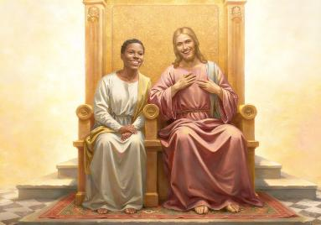
प्रतिफल
“जो जय पाए मैं उसे अपने साथ अपने सिंहासन पर बैठाऊँगा, जैसे मैं भी जय पाकर अपने पिता के साथ उसके सिंहासन पर बैठ गया।” (प्रकाशितवाक्य 3:21)
यीशु जानता है कि यह मार्ग आसान नहीं है। वह जानता है कि ताया सोना, श्‍वेत वस्त्र और आँखों के लिये सुर्मा खरीदने के हमारे प्रयास कैसे होते हैं। वह जानता है कि गुनगुनेपन पर विजय पाने, द्वार खोलने और उससे जुड़ने के हमारे संघर्ष कैसे होते हैं। इसलिए वह हमें बताता है: तुम जय पा सकते हो, जैसे मैं ने जय पाई है (प्रकाशितवाक्य 3:21)।
वह यह भी जानता है कि हम कभी पहला कदम नहीं उठाएँगे। परमेश्वर ने हमेशा पहल की है।
उसने हमें बनाने का निर्णय लिया (उत्पत्ति 2:7)
जब हम पाप कर बैठे, तो उसने हमें खोजा (उत्पत्ति 3:8–9)
उसने हमें बचाने के लिए स्वयं को दे दिया (यूहन्ना 3:16)
वह हमें एक प्रतिफल देना चाहता है: उसके साथ सिंहासन पर बैठना और उसकी संगति में अनन्तकाल का आनंद लेना (प्र.वा. 3:21)
इस दिव्य व्यवहार की कुंजी (जिसके हम योग्य नहीं हैं) प्रेम है: “मैं तुझ से सदा प्रेम रखता आया हूँ” (यिर्मयाह 31:3)। वह हमारे साथ संबंध रखना चाहता है। क्या मैं उसके साथ संबंध रखना चाहता हूँ? क्या मैं उसके लिए अपना हृदय खोलूँगा और उससे वैसे ही प्रेम करूँगा जैसे वह मुझसे प्रेम करता है?

Slide 9

वास्तविकता की जाँच
(यूहन्ना 15:1-11)

Slide 10

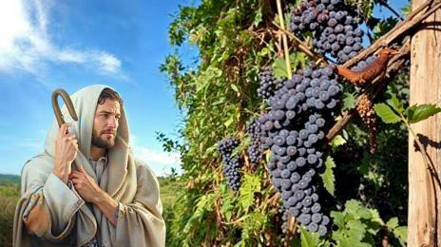
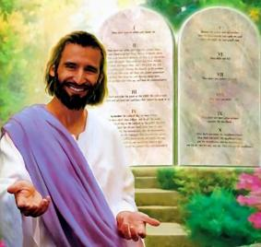

डाली और दाखलता
“मैं दाखलता हूँ : तुम डालियाँ हो। जो मुझ में बना रहता है और मैं उसमें, वह बहुत फल फलता है, क्योंकि मुझ से अलग होकर तुम कुछ भी नहीं कर सकते।” (यूहन्ना 15:5)
अपनी मृत्यु से कुछ समय पहले, यीशु ने घोषणा की कि वह “दाखलता” है और उसके चेले “डालियाँ” हैं। इसका क्या अर्थ था?
एक डाली कुछ समय तक दाखलता से अलग होकर जीवित रह सकती है, लेकिन अंततः वह सूख जाएगी। ताकि हम अनन्त जीवन न खो दें, यीशु हमसे विनती करता है: “तुम मुझ में बने रहो” (यूहन्ना 15:4)। उन 11 पद्यों में, जिनमें यीशु दाखलता और डालियों का यह दृष्टांत बताता है, वह “बने रहो” क्रिया का उपयोग 10 बार करता है। यह अवश्य ही बहुत महत्वपूर्ण बात है।.
यीशु में बने रहना लौदीकिया के गुनगुनेपन का प्रतिरोधक है। इसके अतिरिक्त, यह आनंद का स्रोत भी है (यूहन्ना 15:11)। लेकिन हम यीशु में कैसे बने रह सकते हैं?
उस काम को करके जो उसे प्रसन्न करता है, अर्थात् उसकी आज्ञाओं को मानकर (यूहन्ना 15:10)। यह उस प्रेम के प्रति जो परमेश्वर ने हम पर दिखाया है एक प्रेमपूर्ण उत्तर है (1 यूहन्ना 4:19)।

Slide 11


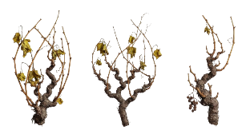

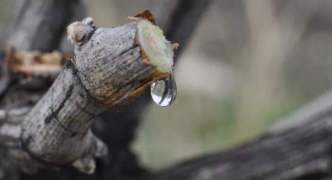
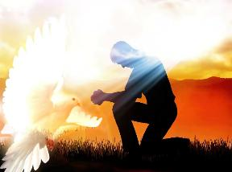
रस
“तुम मुझ में बने रहो, और मैं तुम में। जैसे डाली यदि दाखलता में बनी न रहे तो अपने आप से नहीं फल सकती, वैसे ही तुम भी यदि मुझ में बने न रहो तो नहीं फल सकते।” (यूहन्ना 15:4)
सर्दियों में डालियाँ दाखलता से जुड़ी रहती हैं, लेकिन वे फल नहीं देतीं। क्यों? क्योंकि उन्हें रस नहीं मिलता।
केवल जब वसंत ऋतु आती है तब उन्हें दाखलता से रस मिलता है, और तब नई कोपलें (तंतु) निकलती हैं। यूहन्ना द्वारा प्रयुक्त यूनानी शब्द उन डालियों के लिए भी इस्तेमाल किया जा सकता है जिन्हें तोड़कर फिर से दाखलता में जोड़ा गया हो।
चाहे हम कोमल कोपलें हों या टूटी हुई डालियाँ, एक बात स्पष्ट है: हमें दाखलता के रस की आवश्यकता है। इस रस की तुलना हम किससे कर सकते हैं?
इसी संवाद में (यूहन्ना 14–17), यीशु हमें इसका स्पष्टीकरण देता है: पवित्र आत्मा ही वह है जो हमारे भीतर कार्य करता है और हमें जीवन देता है, यदि हम ऐसा चाहें।
वह हमारा सहायक है (यूहन्ना 14:16–17)
वह हमें यीशु को प्रकट करता है (यूहन्ना 15:26)
वह हमें पाप के विषय में दोषी ठहराता है (यूहन्ना 16:8)
वह हमें सारे सत्य में मार्गदर्शन देता है (यूहन्ना 16:13)

Slide 12

“यहाँ जिस सोने का आग्रह किया गया है, जो आग में तपा हुआ है, वह विश्वास और प्रेम है। यह हृदय को धनी बनाता है; क्योंकि यह शुद्ध होने तक ताया गया है, और जितना अधिक इसका परीक्षण होता है उतनी ही अधिक इसकी चमक बढ़ती है। श्‍वेत वस्त्र चरित्र की पवित्रता है, अर्थात मसीह की धार्मिकता जो पापी को दी जाती है। यह वास्तव में स्वर्गीय बनावट का वस्त्र है, जिसे केवल मसीह से ही खरीदा जा सकता है, और वह भी स्वेच्छा से आज्ञाकारिता के जीवन के द्वारा। आँखों के लिये सुर्मा वह बुद्धि और अनुग्रह है जो हमें बुरे और अच्छे के बीच भेद करने और किसी भी रूप में छिपे पाप को पहचानने में सक्षम बनाता है। परमेश्वर ने अपनी कलीसिया को आँखें दी हैं, जिन्हें वह चाहता है कि वे उनका बुद्धि से अभिषेक करें, ताकि वे स्पष्ट रूप से देख सकें; परन्तु बहुत से लोग कलीसिया की आँखें निकाल देना चाहते हैं, क्योंकि वे नहीं चाहते कि उनके काम प्रकाश में आएँ, कहीं ऐसा न हो कि वे डाँटे जाएँ। यह दिव्य आँखों का सुर्मा समझ को स्पष्टता प्रदान करेगा। मसीह सभी अनुग्रहों का भंडार है। वह कहता है: “मुझ से मोल लो” (प्रकाशितवाक्य 3:18)।”
ई जी व्हाइट (कलीसिया के लिए गवाहियाँ, खंड 4, पृष्ठ 88)

